Slide 1


Chào mừng thầy cô và các
em đến với tiết
Hoạt động trải nghiệm lớp 1
Giáo viên......................

Slide 2
Tuần 2

Slide 3
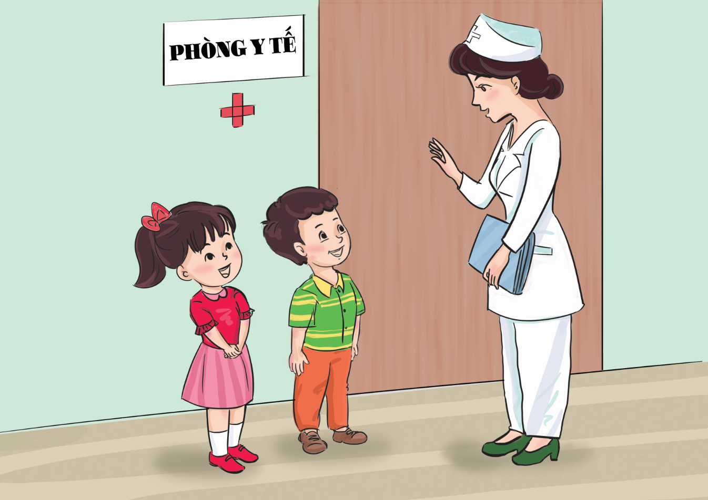


Slide 4
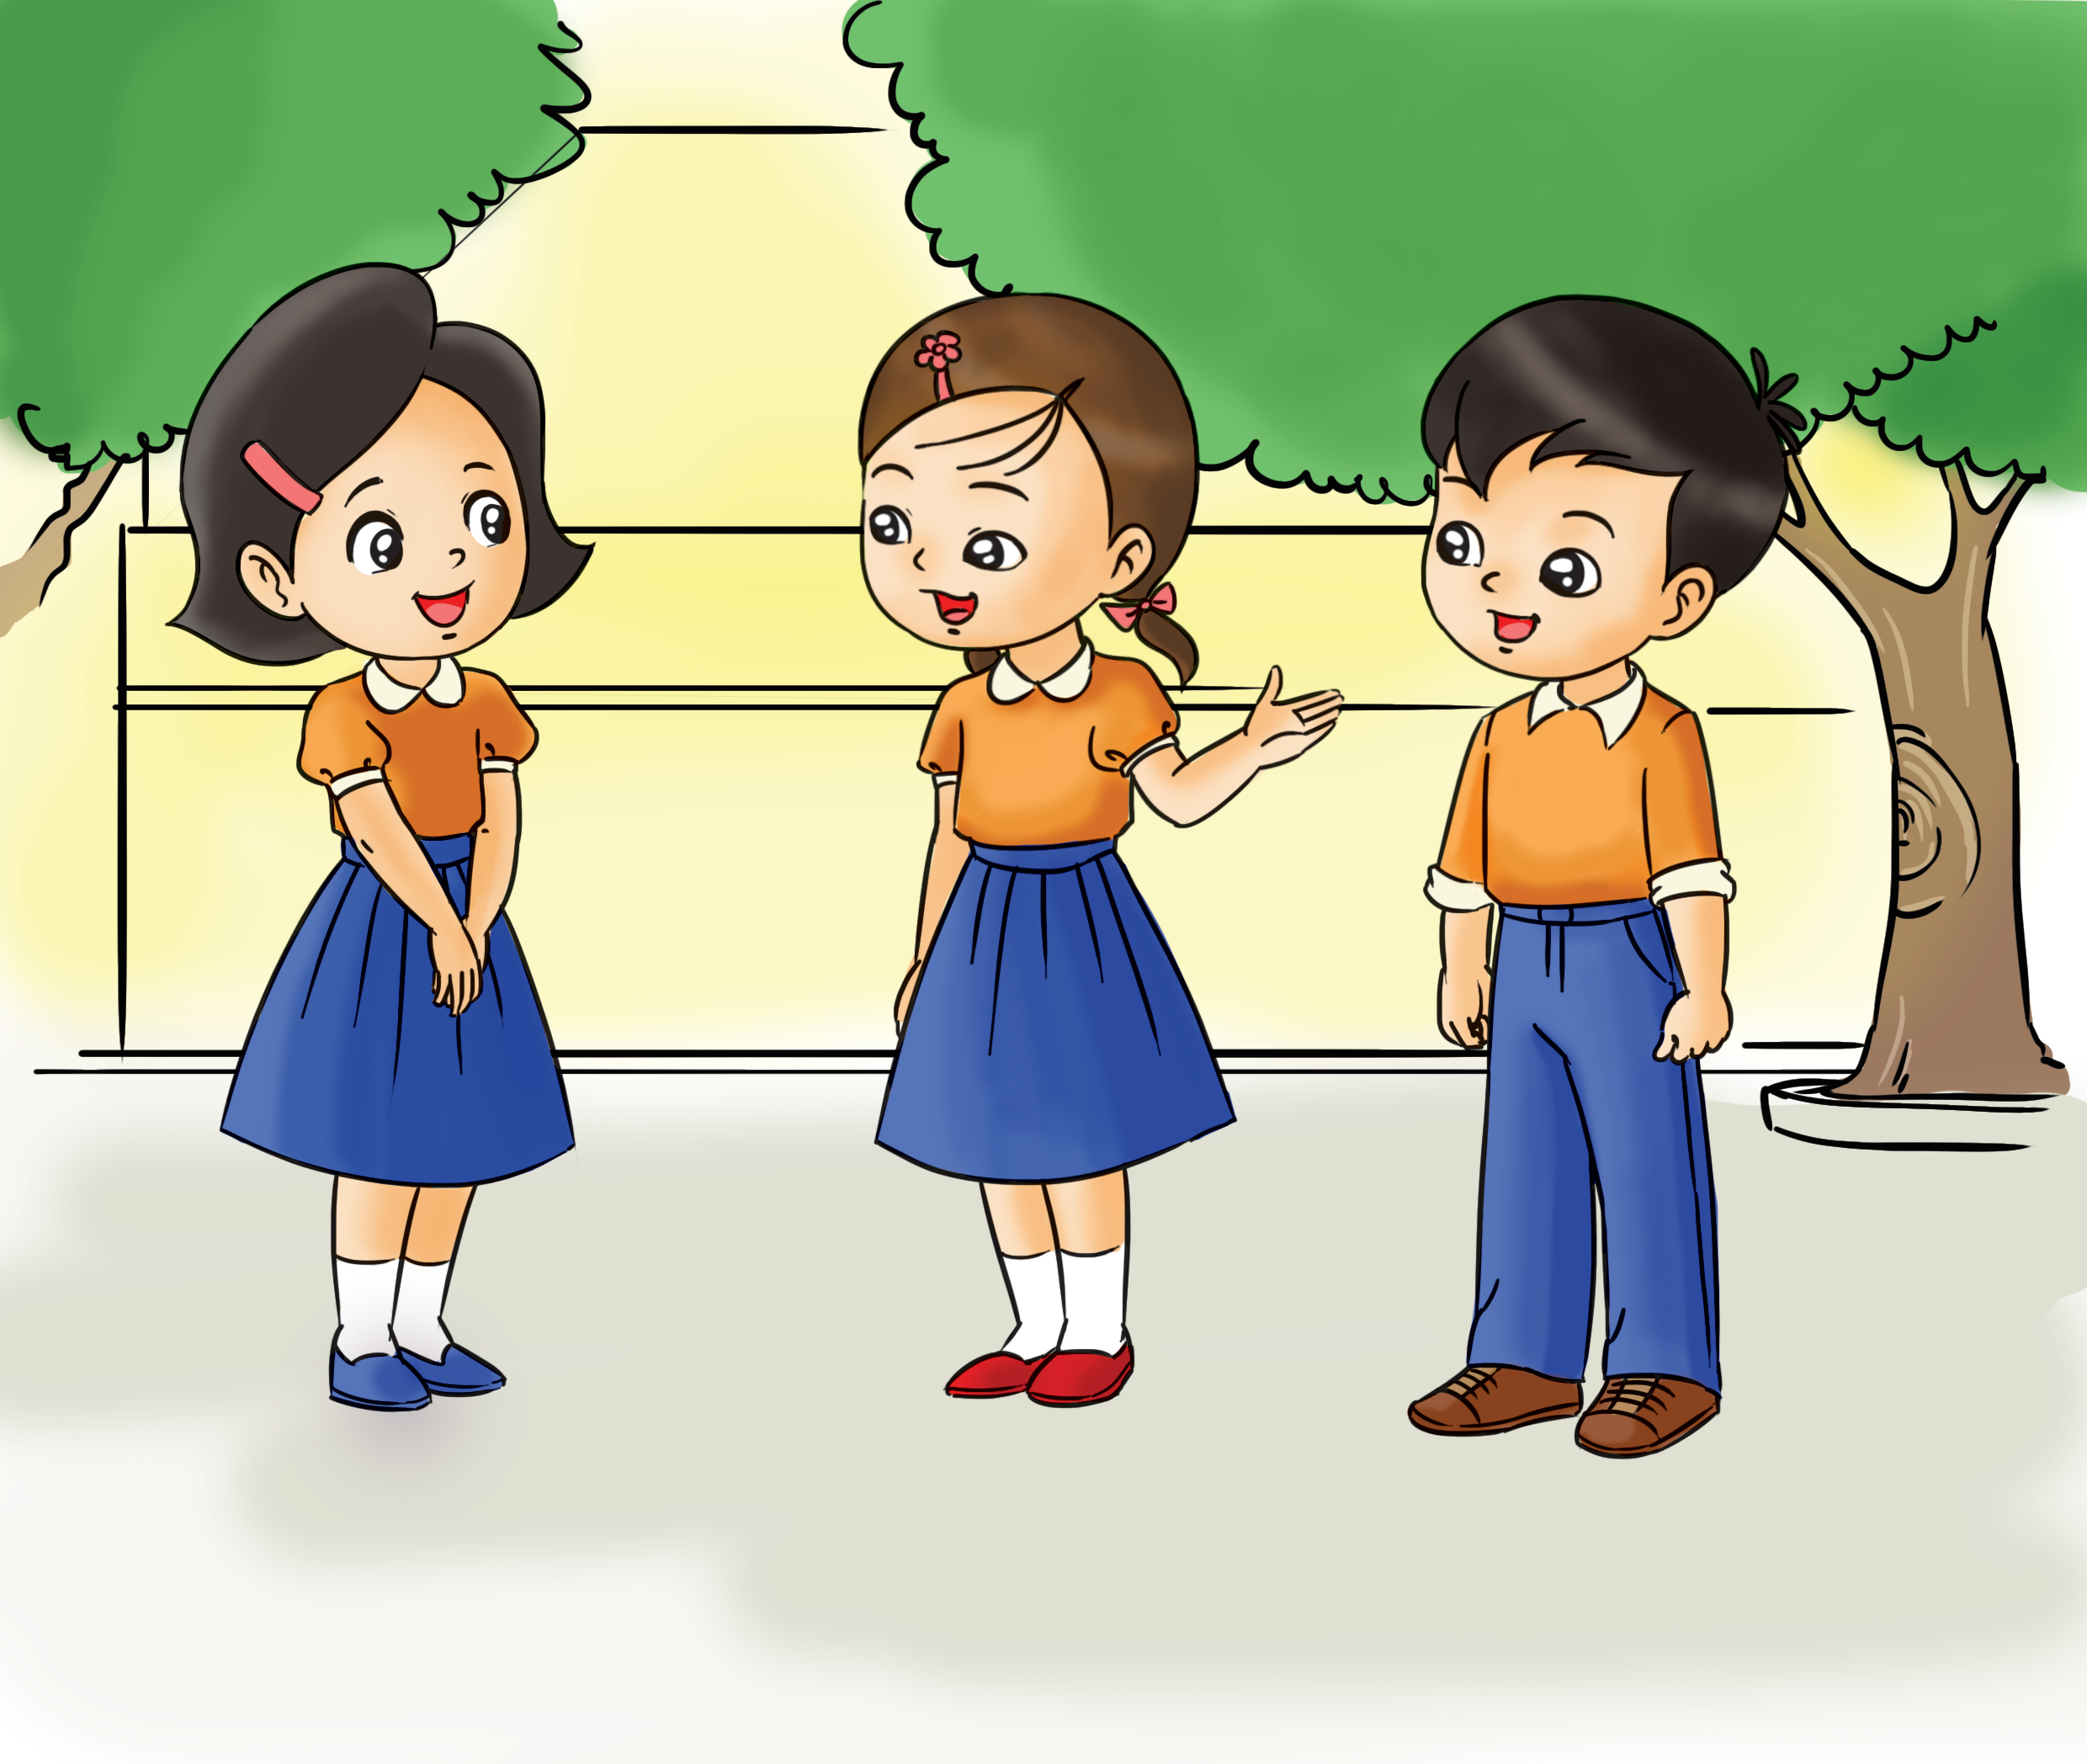
Hoạt động 3: Chào hỏi làm quen
Chào bạn
Chào An, đây là Hải bạn cùng lớp với tớ
Chào An
Làm quen với bạn mới

Slide 5

Làm quen với các bạn, anh chị trong trường
Em chào chị, em tên là Hà. Chị tên là gì ạ?
Chào Hà, Chị là Hoa.

Slide 6
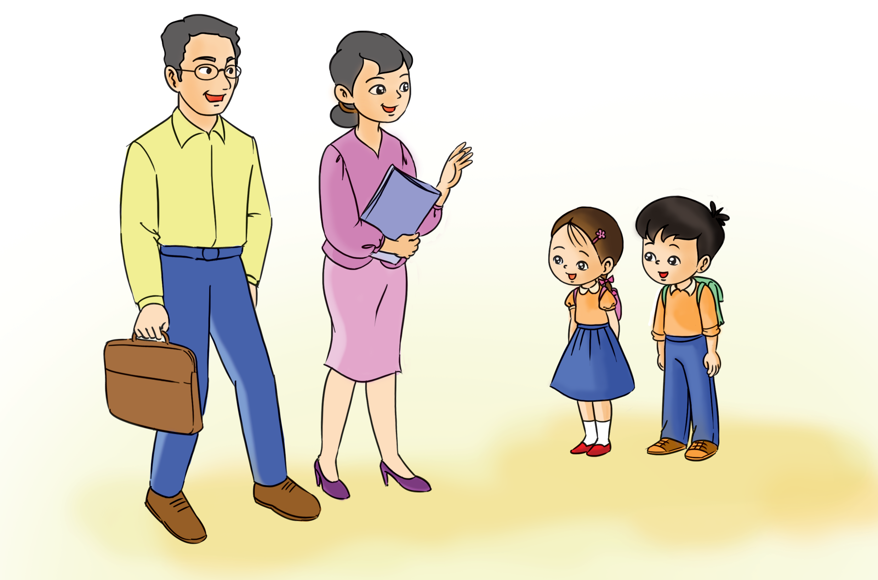
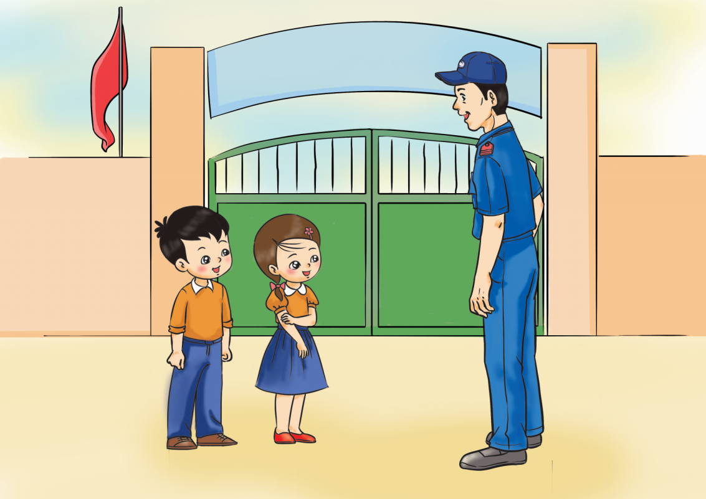
Hoạt động 4: Chào hỏi thầy cô, người lớn tuổi
Em chào thầy cô ạ
Chúng cháu chào bác ạ

Slide 7


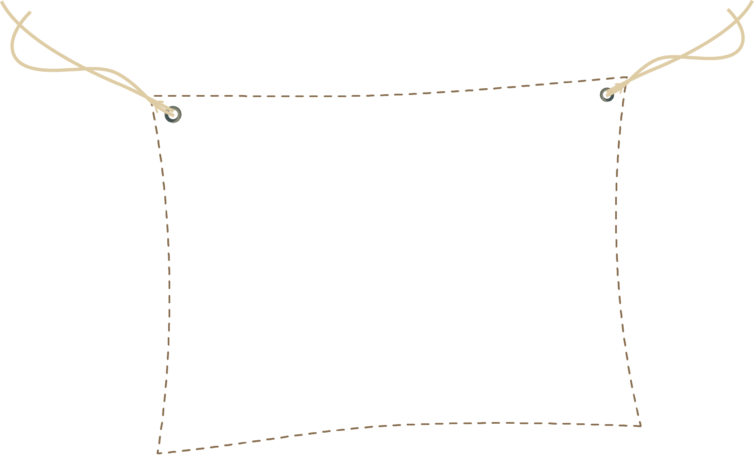

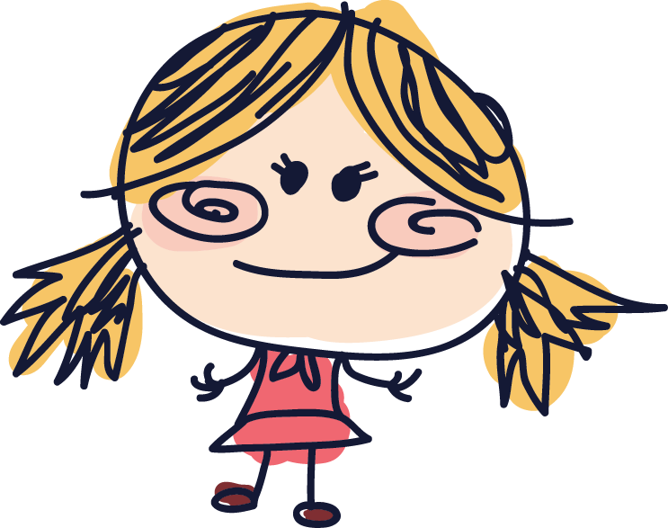
Củng cố bài học

